Slide 1
工作总结

Slide 2
之前工作回顾
从之前的工作中思考
基于物理先验的神经网络模型
基于物理先验的地磁导航模型
问题探讨

Slide 3
之前工作的回顾
在之前的工作中，我们采用Attention机制代替参赛论文中的全连接层获得了性能上一定的提升。
…
t-2
…
…
…
t-1
concat
t
…
…
t+1
…
…
t+2
…
…

Slide 4
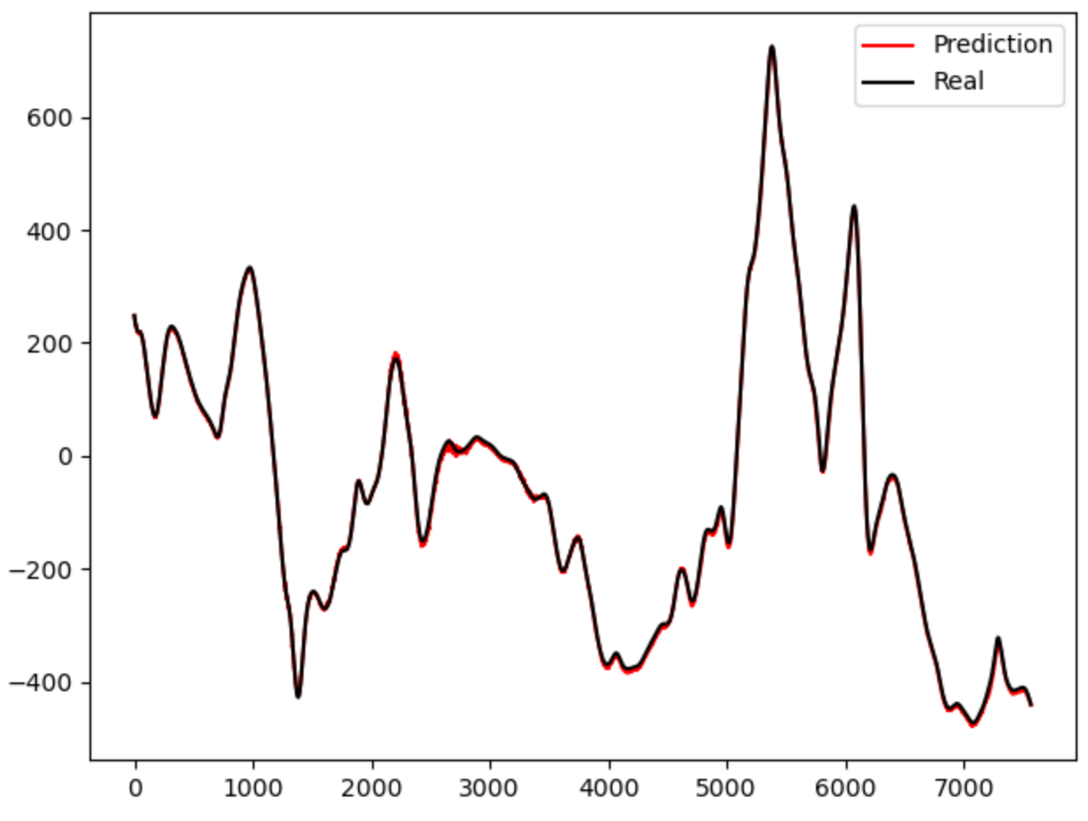
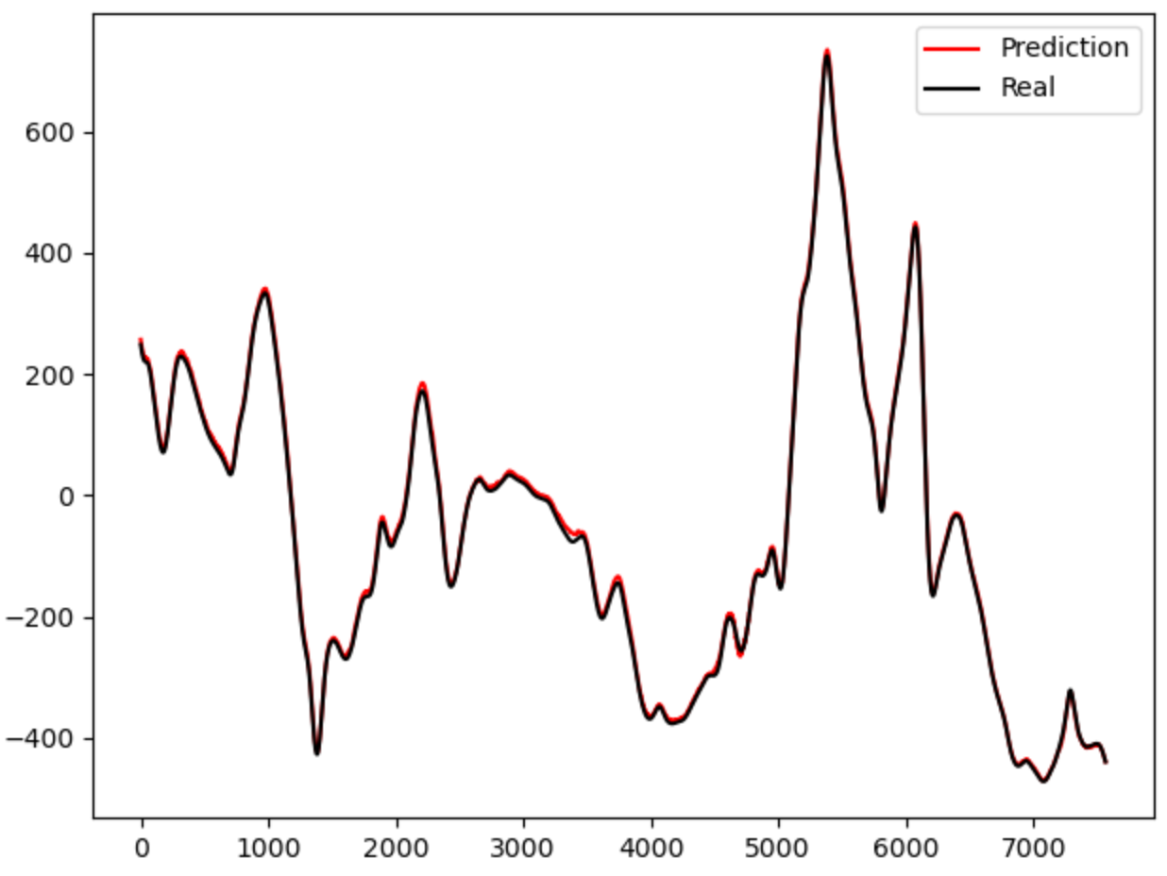
实验结果
RMSE=4.5
RMSE=3.1
Attention机制显著提高了模型的准确率。

Slide 5
之前工作回顾
从之前的工作中思考
基于物理先验的神经网络模型
基于物理先验的地磁导航模型
问题探讨

Slide 6
从之前的工作中思考
在之前的做法中，我们所采取的模型（无论是全连接神经网络还是Attention）都是一种数据驱动的范式。
这种范式建立在已知数据和未知数据是独立同分布的基础上才能获得出众的性能。
给定大量已知数据
函数拟合
未知数据预测
黑盒
黑盒

Slide 7
从之前的工作中思考
换句话说，基于数据驱动范式的模型拥有者普遍的问题：
（1）模型需要大量数据，收敛速度较慢。
（2）模型的可解释性与泛化性差。
特别是对于地磁导航问题来说，训练数据通常都由民用航空飞机测定，但实际场景涵盖军用飞机等一系列不可知情形，这种基于数据驱动的范式在实用层面具有有限性。

Slide 8
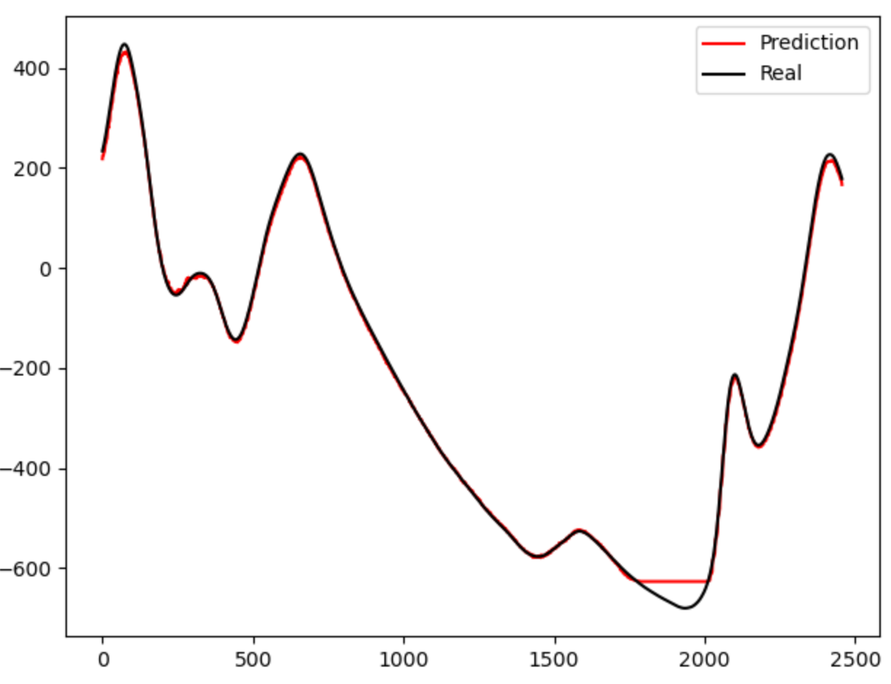
从之前的工作中思考
为了说明这一问题，我利用之前构造的Attention模型在line=1003.02数据上训练，并对line=1002.02进行预测。
RMSE=3.1
RMSE=16.2

Slide 9
之前工作回顾
从之前的工作中思考
基于物理先验的神经网络模型
基于物理先验的地磁导航模型
问题探讨

Slide 10
基于物理先验的神经网络模型
为了解决数据驱动范式遇到的瓶颈，一种基于物理先验的神经网络模型可以很好地处理这个问题。
已知输入数据
预测输出
预测输出与实际值的损失
神经网络
输出对于已知物理先验知识的损失
神经网络总损失

Slide 11
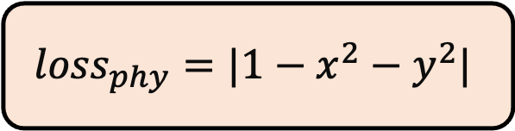
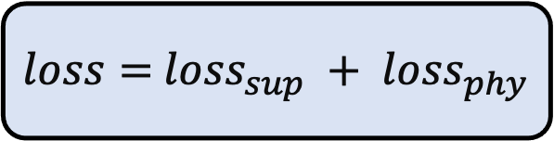
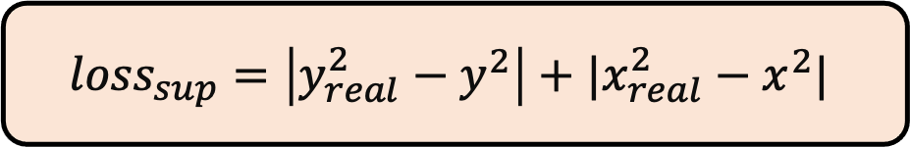
基于物理先验的神经网络模型
例如，给定飞机上一系列导航测量值，预测飞机的二维平面坐标。（已知飞机的飞机轨迹是半径为1圆。）
x
已知输入数据
神经网络
$${loss}_{sup}=\left|y_{real}^{2}−y^{2}\right|+|x_{real}^{2}−x^{2}|$$
y
$${loss}_{phy}=|1−x^{2}−y^{2}|$$
$loss=$ ${loss}_{sup} + {loss}_{phy}$

Slide 12
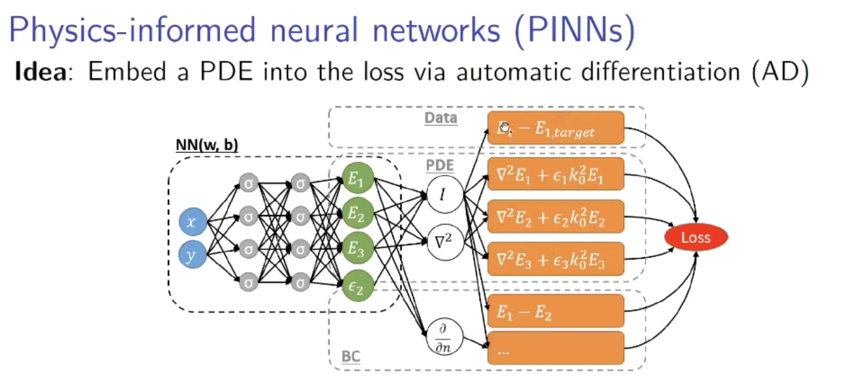
基于物理先验的神经网络模型

Slide 13
之前工作回顾
从之前的工作中思考
基于物理先验的神经网络模型
基于物理先验的地磁导航模型
问题探讨

Slide 14
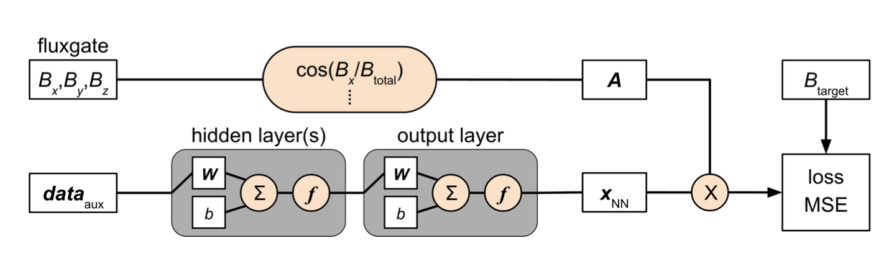
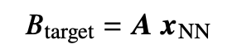
基于物理先验的地磁导航模型
该模型就是一种基于物理先验的实现方式。输出结果被显式的定义为有物理含义的系数，并利用先验物理知识构造输出至磁场值的映射。

Slide 15
基于物理先验的地磁导航模型
但是该模型只有监督学习的损失，而且TL模型本身并不适用于所用场景，这样的构造仍有改进的空间。

Slide 16
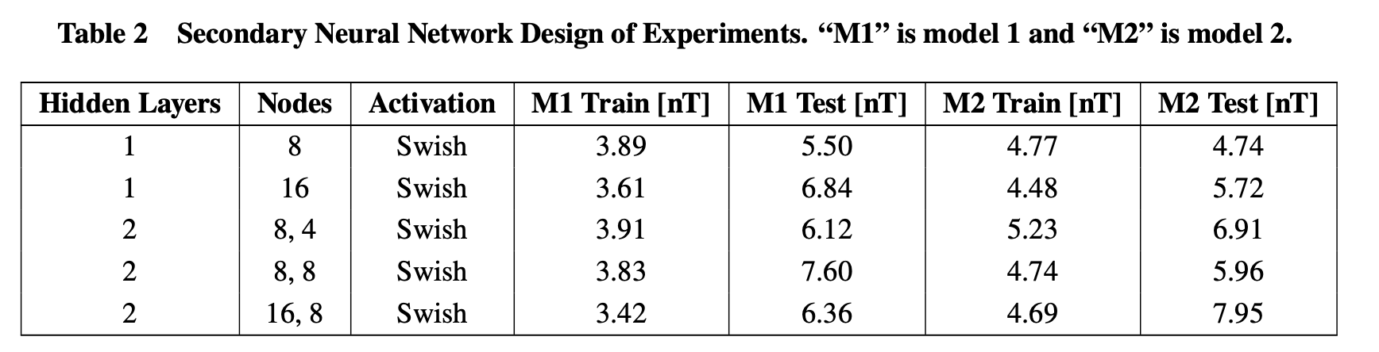
基于物理先验的地磁导航模型
从论文中提供的结果来看，基于TL的模型并没有带来显著的性能提升。

Slide 17
之前工作回顾
从之前的工作中思考
基于物理先验的神经网络模型
基于物理先验的地磁导航模型
问题探讨

Slide 18
问题探讨
（1）对于地磁导航模型，由于我并不是特别了解其背后的物理规律，所以想和老师们探讨一下该模型有没有一些可以用得上的物理先验知识。
（2）在我自己复现的实验中，虽然我的模型结果并不好，但是这种考虑物理先验的模型在训练集于测试集误差的差距很小，这在一定程度上可能是泛化性提高的反映。
（3）目前已经验证TL模型弱于神经网络模型。

Slide 19
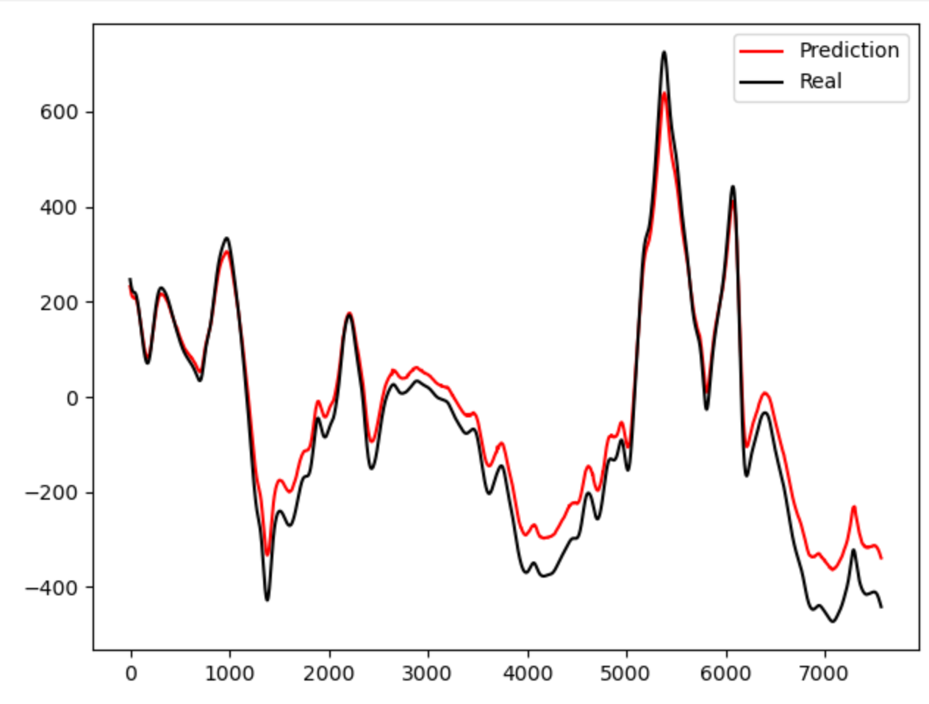
问题探讨

Slide 20
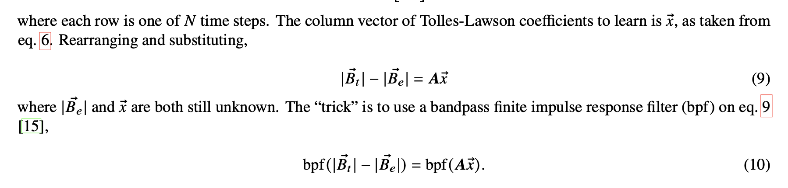
问题探讨
对于TL模型，我的理解是除了尾翼上的数据，飞机舱内用TL模型无法很好的补偿磁场值。也就是B=Ax这个公式并不适用。
假设适用，如果对于输入未补偿磁场值和真实磁场值都进行归一化处理，那么B=Ax的形式又是否满足。

